Slide 1
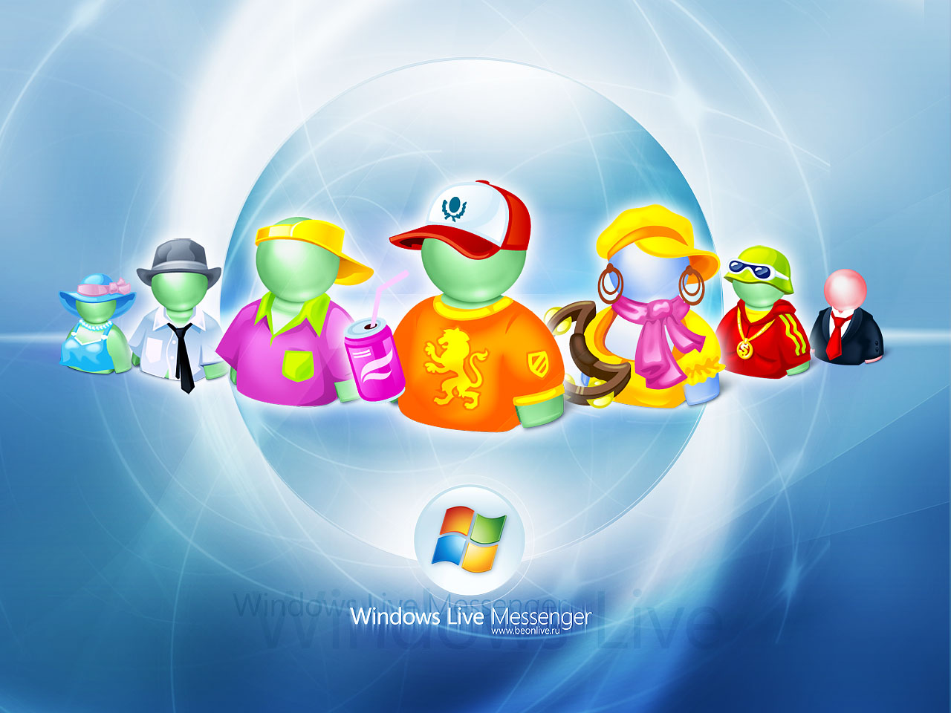
Интерактивная игра
«Человек 21 века»

Slide 2

Журналистика
10
20
Информатика
10
20
Телевидение
10
20
30
40
30
40
30
40
Фотоискусство
10
20
30
40

Slide 3

Журналистика
Вопрос: Что общего между папирусом, берестяной грамотой, книгой и дискетой?
Ответ: хранение информации

Slide 4

Журналистика
Из предложенных слов составить предложение:
Бабочка, зима, озеро.
Клякса, веник, облако.
Утюг, вода, солнце.

Slide 5
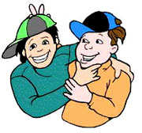
Журналистика
«Как звучит вторая часть пословицы?»
…а лужа по уши
Баба да кошка в избе…
…рад своей воронушке
Ответ:
Пьяному море по колено
Мужик да собака во дворе
На чужой сторонушке

Slide 6

Журналистика
Сочинить стихотворение со следующими словами:
Авоська-моська,
Небеса – колбаса,
Уши – груши,
Нос – тепловоз,
День – пень,
Любовь – морковь,
Тебя – Любя,
Осень – бросил.

Slide 7
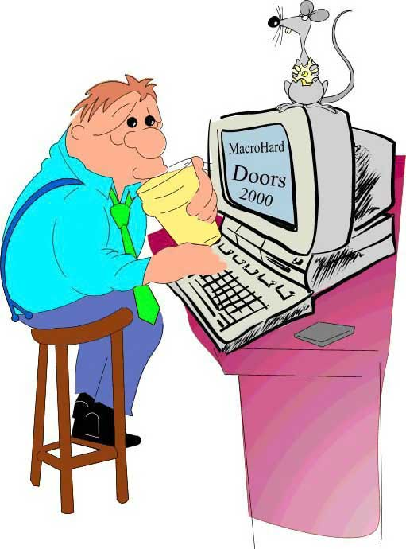
Информатика
Вопрос: Какому устройству компьютера поставили памятник в Екатеринбурге на набережной реки Исети?
Ответ: клавиатуре

Slide 8

Информатика
Расставь по местам буквы в каждом слове так, чтобы получились названия четырех компьютерных терминов: РИХАНЕНЕ, РРЕСОСОПЦ, НРИАОЦЯФИМ, ОРРМАМПГА.
Ответ: хранение, процессор, информация, программа

Slide 9

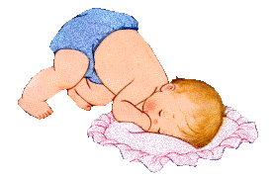
Информатика
Отгадай ребус
,
,
И
,,,
Ответ: монитор

Slide 10

Информатика
 |  |  |  |  | 1
 |  |  | 2
 |  |  |  |  | 3
 |  |  |  |  | 4
 |  | 5
6
7
 |  |  |  | 8
КРОССВОРД
По горизонтали:
1.Основное устройство ввода информации.
2.«Мозг» машины.
3.Устройство вывода информации.
4.Устройство хранения программ и данных.
5.Персональные компьютеры предназначены для работы одного человека. Кто он?
6.Гибкий магнитный диск, предназначенный для временного хранения информации.
7.Особый тип файла, содержащий информацию, создаваемую и обрабатываемую пользователем с помощью программ (текст, рисунок и т.д.).
8.Устройство, с помощью которого можно вывести на бумагу тексты и рисунки.
По вертикали:
9.Основной инструмент сбора, хранения и обработки информации.
По горизонтали:
1.Клавиатура
2.Процессор
3.Монитор
4.Память
5.Пользователь
6.Дискета
7.Документ
8.Принтер
По вертикали:
1.Компьютер

Slide 11

Телевидение
Вопрос: Как называется устройство, для ввода звуковой информации в компьютер?
Ответ: микрофон

Slide 12
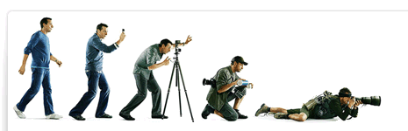
Телевидение
Скороговорка (произнеси правильно и быстро):
В лесу лось, в реке лосось, у лося – лосята, у лосося – лососята
Пиджак с подвыподвертом.

Slide 13
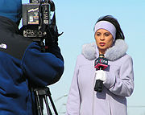
Телевидение
Отгадай ребус
,
М
Ж
,,,
Ответ: монтаж

Slide 14
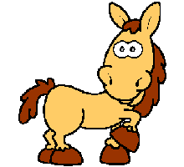
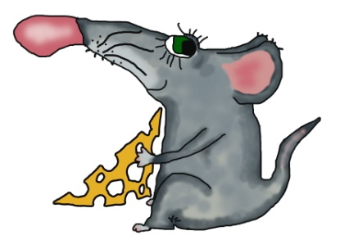
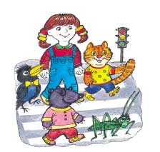
Телевидение
Вопрос: назовите синтетическое искусство, в основе которого лежит последовательный ряд специально созданных и «оживающих» на экране рисованных, живописных и объёмно-кукольных образов, зафиксированных на плёнке методом покадровой съёмки?
Ответ: мультипликация

Slide 15

Фотоискусство
Вопрос: назовите устройство для вывода на печать больших изображений – чертежей, схем, плакатов, баннеров ?
Ответ: плоттер

Slide 16

Фотоискусство
Вопрос: как называют профессиональный фотоаппарат фотографы между собой?
Ответ: зеркалка

Slide 17

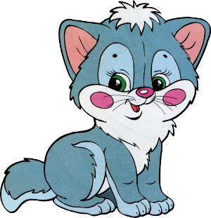
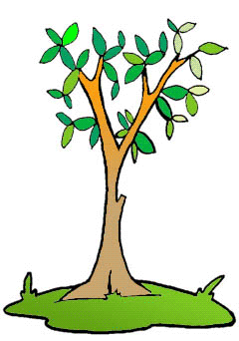
Фотоискусство
Разгадай ребус
о
ъе
,,,,
,
Ответ: объектив

Slide 18
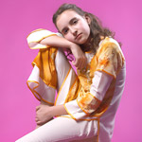

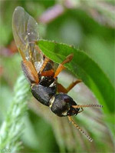
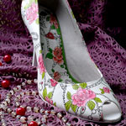
Фотоискусство
Определи фотосъемку: реклама, портрет, панорама, макросъемка
1
портрет
3
реклама
2
4
панорама
макросъемка

